Slide 1
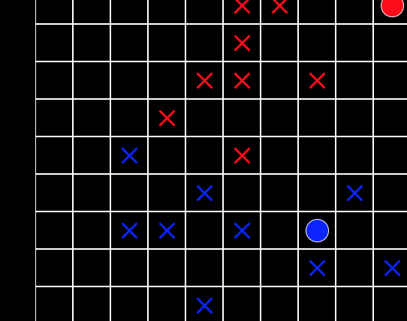
1ALGO
Projet de Groupe :
VITAL ANSELMO Michaël
RENAUDIN Antoine

Slide 2
Sommaire
Résumé des attendus du projet
Notre projet
Points importants du code
Difficultés rencontrées
Démonstration

Slide 3


Résumé des attendus du projet
Programmer un jeu de réflexion
Tableau avec des pions et croix
Tkinter
Approche orientée objet / encapsulage
Python et format zip
Evalué sur la qualité du code et le résultat visuel final.
Résultat proche de celui montré
Fonctionnalités à obligatoirement implémenter
Notes:
Choix de la dimension du plateau, le nombre de lignes et de colonnes devra être compris entre 8 et 12.
Choix du nombre de pions à aligner entre 4 et 6.
Affichage du plateau (quadrillage, pions, marques) et du joueur dont c'est le tour.
Sélection à la souris par les joueurs de la position initiale de leur pion (conformément aux règles du jeu).
À chaque tour de jeu, sélection à la souris par le joueur dont c'est le tour de la case où il va déplacer son pion (conformément aux règles du jeu).
Gestion des tours de jeu et de l'alternance des joueurs.
Conditions de victoire (alignement et blocage).
Gestion de la fin de partie (affichage du résultat, proposition d'une nouvelle partie, etc.).

Slide 4
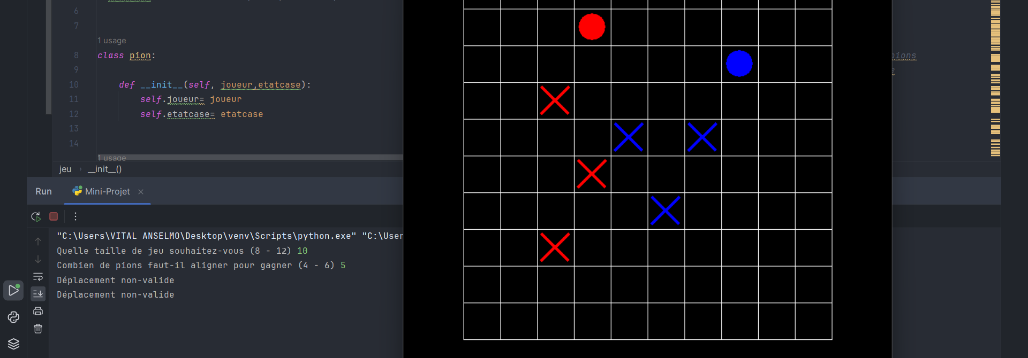
Notre projet
Nos envies :
Coder de notre côté , pour mieux comprendre et mieux s’aider
S’amuser en innovant

Slide 5

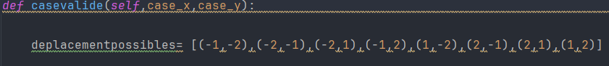
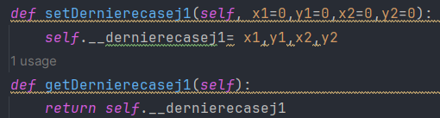
Points importants du code
Logique
- Déplacement en L
- Permet d’enregistrer et de récupérer
les dernier coordonnées

Slide 6

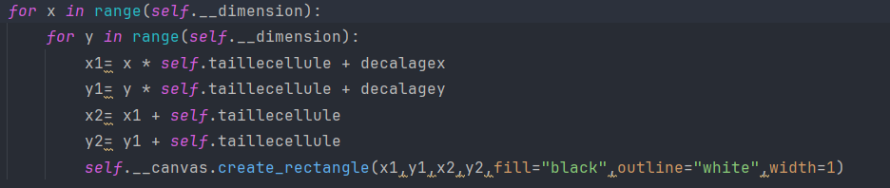
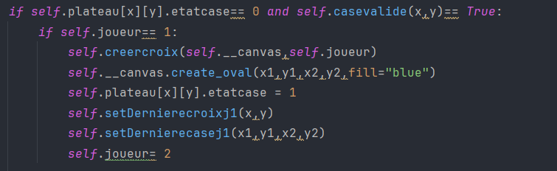
Points importants du code
Affichage
- créer les coordonnées du tableau
- Permet de créer la croix et le cercle

Slide 7
Difficultés rencontrées
Affichage
Créer croix
Bonnes couleurs
Couleur Joueur
Logique
Système de croix
Déplacement en L
Condition Victoire
Coordonés cercles
Syntaxe correct

Slide 8
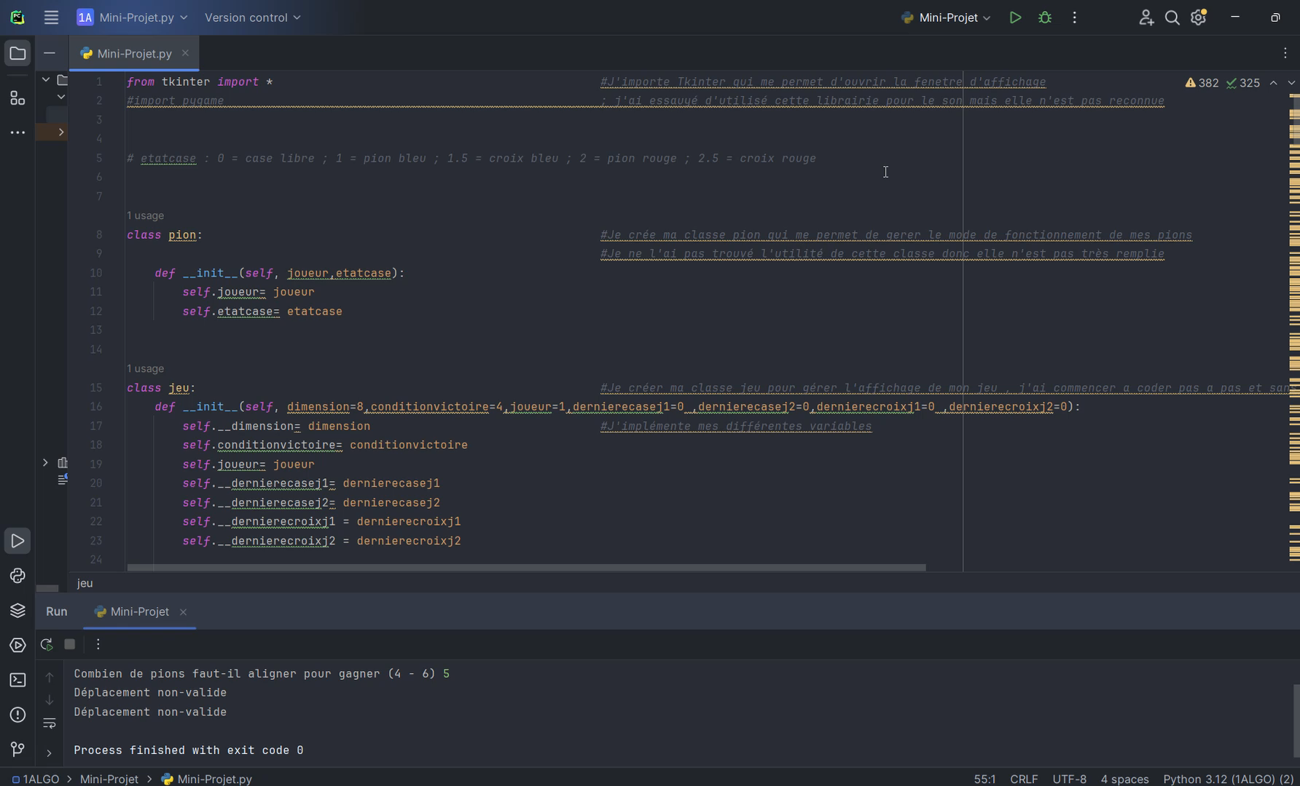
Démonstration

